Slide 1
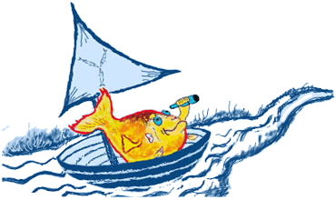
Обитатели водоемов
Саратовской области
Автор: Хлынова Юлия Юрьевна, учитель начальных классов
МАОУ "Гимназия № 3" г. Саратова

Slide 2
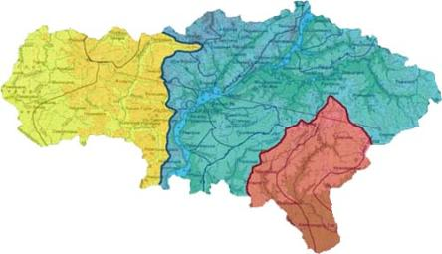
По территории Саратовской области протекает 180 малых рек общей протяженностью около 10 тысяч километров. Главной рекой является Волга, 420 километров течения которой проходит через Саратовскую область.
В южной части течения Волга образует Волгоградское водохранилище, в северной – Саратовское.
Бассейн реки Дон
Бассейн реки Волга
Бассейн
Камыш-Самарских озёр

Slide 3
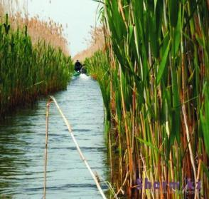
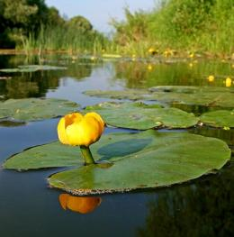
Растения
Водоросли: сине-зеленые, зеленые, эвгленовые, золотистые, пирофитовые.
Растения с плавающими листьями: кувшинка белая, кубышка, рдест плавающий.
Прибрежно-водные растения: тростник, рогоз, осока, камыш.
Заросли тростника
Кубышка
желтая

Slide 4
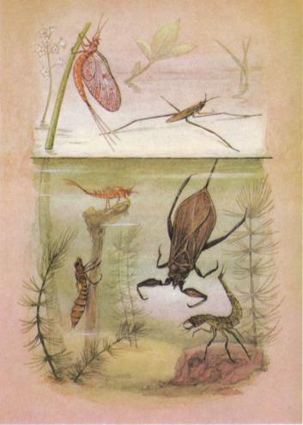
Насекомые
В зарослях водных растений обитают стрекозы, комары, клопы, жуки.

Slide 5
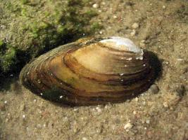
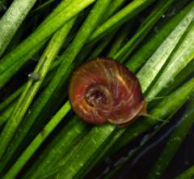
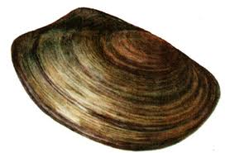
Моллюски
Перловица
речная
На участках с медленным течением (плёсах) встречаются улитки, двустворчатые моллюски перловицы, беззубки, прудовики, катушки.
Улитка
катушка
Беззубка

Slide 6
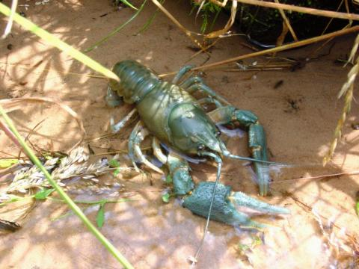
В водоемах области обитают многочисленные представители ракообразных.
Рак речной

Slide 7
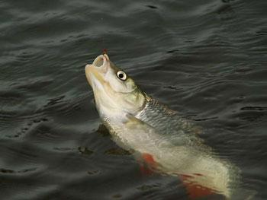
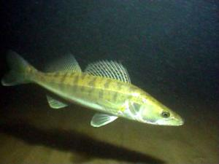
Рыбы
Современный видовой состав ихтиофауны
Саратовской области достаточно богат, он насчитывает 69 видов рыб.
В Волге и её притоках обычны сом, судак, лещ, линь, окунь, ёрш, плотва, налим, голавль. В естественных озёрах водятся карась, щука.
Голавль
Судак

Slide 8
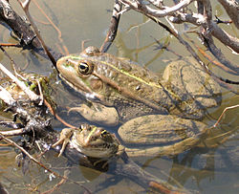
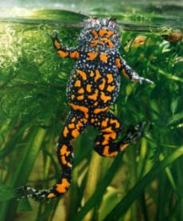
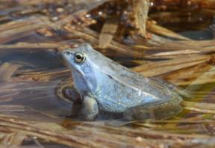
Земноводные
Широко распространены по всей территории области краснобрюхая жерлянка, обыкновенная чесночница, зеленая жаба, озерная и остромордая лягушки.
Озерная лягушка
Остромордая
лягушка
Краснобрюхая
жерлянка

Slide 9
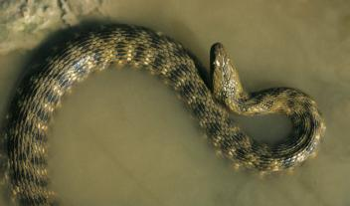
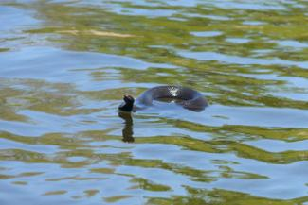
Пресмыкающиеся
Фауна пресмыкающихся
Саратовской области включает 12 видов рептилий. Тесно связаны с водоемами болотная черепаха и водяной уж. Живородящая ящерица, обыкновенный уж и гадюка Никольского чаще встречаются в увлажненных заболоченных участках.
Водяной уж
Гадюка Никольского

Slide 10
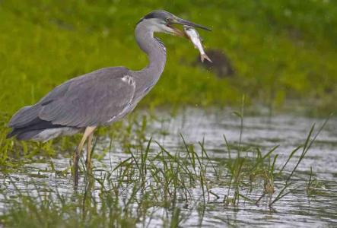
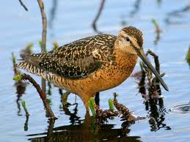
Птицы
На Волге раздолье водоплавающим птицам: уткам, гусям. Есть также цапли, кулики. Ранней весной все они прилетают из теплых стран — из Африки, с Аравийского полуострова, из Ирана и Закавказья, гнездуются в труднодоступных человеку местах.
Серая цапля
Кулик

Slide 11
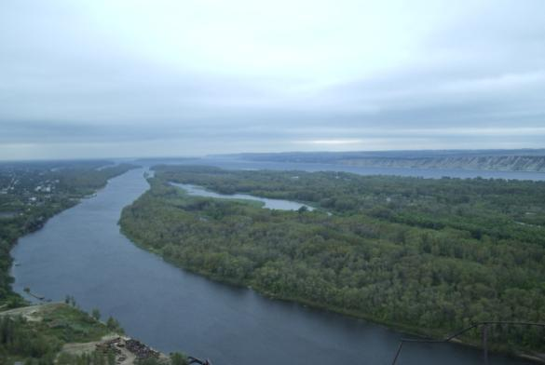
БЕРЕГИТЕ ВОДОЁМЫ
НАШЕГО КРАЯ!

Slide 12
Ресурсы:
1. Источник шаблона: Ранько Елена Алексеевна, учитель начальных классов МАОУ лицей №21 г. Иваново
2.http://www.oboilux.ru/wallpapers/Chesapeake/GirlsRule/images/GIR94192B.jpg бордюр «Рыбки»
3. Энциклопедия Саратовского края (в очерках, фактах, событиях, лицах). – Саратов: Приволжское кн. Изд-во, 2002.
4. http://saratovregion.ucoz.ru/nature/water.htm
5. http://www.region64.ru/saratov/reki/
6. http://protown.ru/russia/obl/articles/6106.html
7. http://sharm.kz/uploads/posts/2011-04/1303224208_trostnik.jpg
8. http://cl89853.tmweb.ru/wp-content/uploads/2012/08/5855.jpg
9. http://rybalka-ua.com/img/nasadki/zhivotnie_nasasdki/strekoza.jpg
10. https://encrypted-tbn2.gstatic.com/images?q=tbn:ANd9GcR2VLJCBOYlKSHxdb-bFAE9vu92y5hCzy8zZtwFgLnUuQN0-GwAfQmjdjNA
11. http://aquaplantfish.narod.ru/mollusk/katushka/katushka11.jpg
12. http://ruboman.ru/wp-content/uploads/2009/golavl1.jpg
13. http://upload.wikimedia.org/wikipedia/commons/thumb/f/fd/Seefrosch(cropped).jpg/250px-Seefrosch(cropped).jpg
14. http://naturelight.ru/photo/2008-05-17/9178.jpg
15. http://voroninsky.ru/images/posts/gaduka.jpg
16. https://encrypted-tbn0.gstatic.com/images?q=tbn:ANd9GcSBeII1qpUh0G8eYI4PmH3E6lC0xjihDT4Bu51ApMvJTb1KqwG4OyclT7G5
17. http://зоогеография.рф/images/public/20101128/seraya_caplya_big.jpg

